Slide 1

PyGo
Проект Чеботарева Сергея

Slide 2
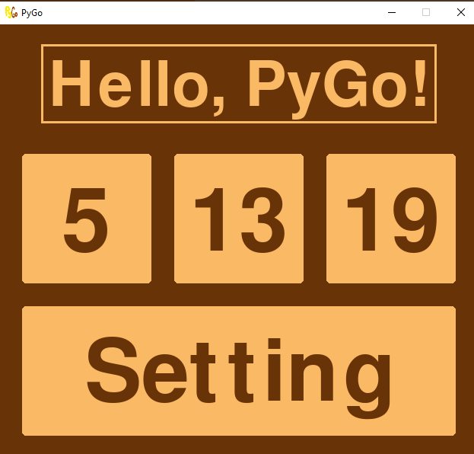
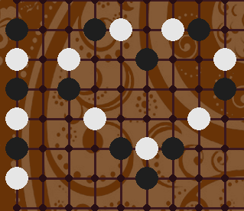

Идея

Slide 3
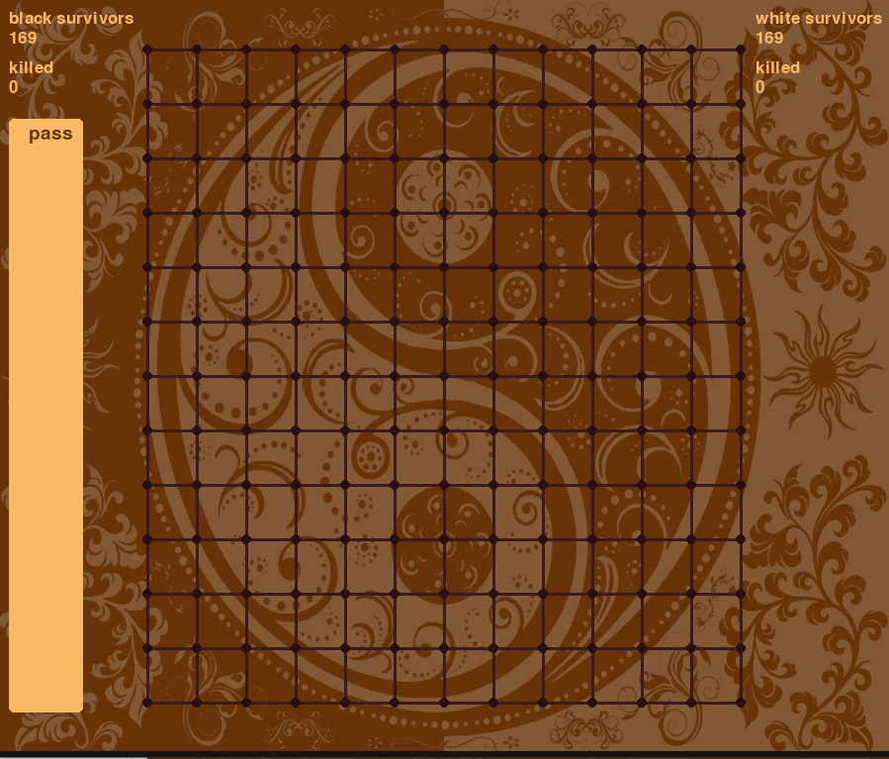
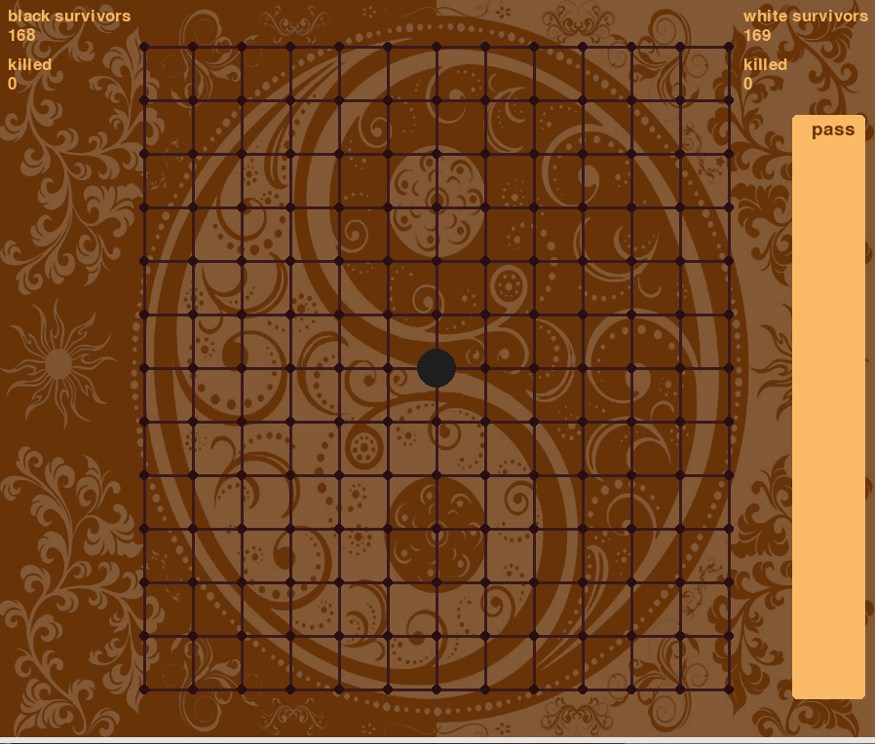
Пример доски

Slide 4
Структура PyGo
Классы
  DataBaseTaker
  Button
  PointAction
  Board
Функции (Основные)
  choice_board_size_menu
  create_board_5
  create_board_13
  create_board_19
  setting
  print_text
  draw_point
“Сердце” PyGo:
Функции
split_to_group(m: list)
check_groups(groups: list)
del_machine(groups: list, board)

Slide 5
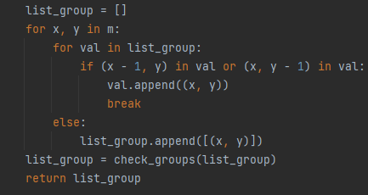
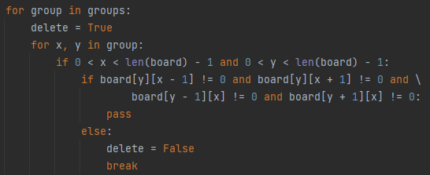
“Сердце”

Slide 6
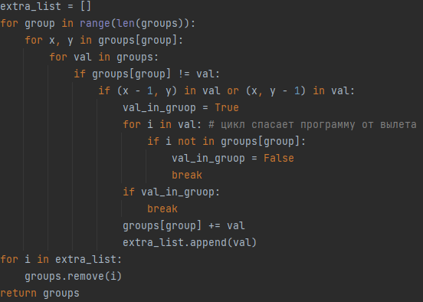
“Сердце”

Slide 7
Технологии
Pygame
SQLite
Os.path
Исключения

Slide 8
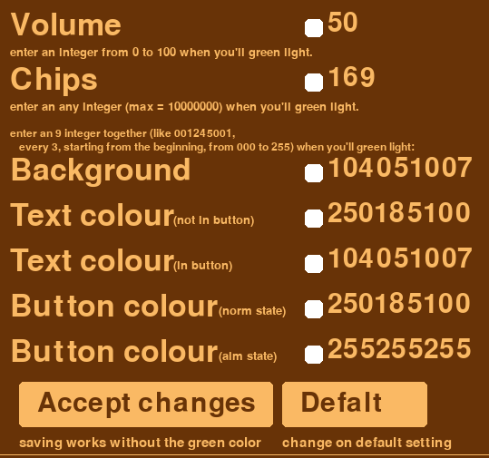
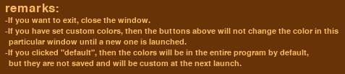
Заключение
Доработка до настоящего го
Нейросеть, как противник

Slide 9
Защищал проект PyGo:
Чеботарев Сергей Александрович

